Slide 1

SuPeRBE Materiale Didattico
Macro Area di competenza:
SuPeRBE Training Material
2 RBE Sistema di valutazione
Climate change and built environment
Area di competenza:
2.2 RBTool
Fundamentals of climate change
Livello di competenza: 3
Level of competence: 2
Activity 3.2
SuPeRBE Project (CE0200768)

Slide 2

Cos’è l’RBTool?
RBTool (Resilient Building Tool) è un framework che applica il metodo RBE su scala edilizia. Consente la valutazione del rischio climatico per singoli edifici, sia nuovi che esistenti, analizzando la vulnerabilità dei loro componenti. Lo strumento struttura questa analisi in due macrocategorie principali: componenti edilizi (come materiali, sistemi tecnici ed elementi strutturali) ed elementi esposti (tra cui occupanti, funzioni e fattori specifici del luogo). Attraverso questo approccio, RBTool integra pericoli, esposizione e vulnerabilità per fornire un accurato profilo di rischio di un edificio. I risultati supportano le strategie di adattamento a livello di edificio, la pianificazione della ristrutturazione e la progettazione resiliente al clima.
Notes:
Il metodo RBE costituisce la base metodologica del Sistema di Valutazione RBE. Si tratta di un approccio di analisi multicriterio sviluppato per valutare il rischio climatico a livello di edifici e quartieri.
Basato sul modello concettuale delle catene di impatto, il metodo genera:
un punteggio di rischio complessivo per una determinata area e
una serie di indicatori complementari che descrivono in dettaglio il livello di rischio legato al clima in specifiche categorie di rischio e settori urbani.

Slide 3

RBTOOL implementa l’RBE Method
RBTool è un framework generico che implementa il metodo RBE.
Il metodo RBE è un approccio di analisi multicriterio sviluppato per valutare il rischio climatico a livello di edificio e quartiere.
RBTool genera un punteggio di rischio complessivo per un determinato edificio e una serie di indicatori complementari che descrivono in dettaglio il livello di rischio climatico in specifiche categorie di rischio e componenti edilizi.
Il metodo RBE si basa sul concetto di rischio dell'IPCC AR6. L'IPCC AR6, ovvero il Sesto Rapporto di Valutazione dell'Intergovernmental Panel on Climate Change, è la più recente valutazione completa delle conoscenze scientifiche sui cambiamenti climatici. Definisce il rischio climatico come l'interazione tra pericolo, esposizione e vulnerabilità.

Slide 4
LA STRUTTURA DELL’RBTOOL
La versione centrale europea di RBTool supporta la valutazione del rischio climatico sulla base della seguente struttura:
1. Problemi (Pericoli)
2. Macrocategorie (Componenti edilizi)
3. Categorie di rischio (Pericolo x Elemento esposto)
4. Criteri (Indicatori)

Slide 5
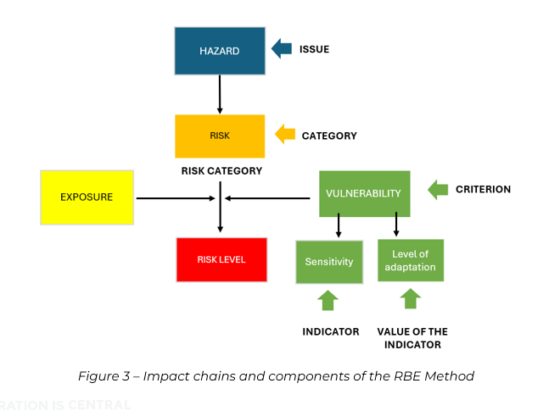
La struttura dell’RBTool
L’ RNTool è diviso in:
1. Problematiche: i pericoli climatici più significativi per gli edifici nell'Europa Centrale.
2. Macro-categorie: Sistemi/Componenti degli edifici.
3. Elementi esposti: sottocomponenti fisici all'interno di ciascuna macro-categoria.
4. Categorie di rischio: pericolo specifico di x coppie di elementi esposti.
5. Indicatori: qualitativi e quantitativi.

Slide 6






La struttura dell’RBTool
PROBLEMI
L’ RBTool Central European version supporta la valutazione del rischio climatico in relazione alle seguenti 7 problematiche:
A Precipitazioni intense
D Siccità
G Movimenti di massa
B Inondazioni
E Tempeste
C Caldo estremo
F Incendio boschivo

Slide 7












La struttura dell’RBTool
Macro categorie
I Componenti Chiave dell’Edificio (12) trattati in RBTool per l'Europa Centrale sono:
Fondamenta
Sistema di Ventilazione
Architettura del Paesaggio
Struttura Portante
Sistema Igienico-Sanitario
Abitanti
Altri Sistemi
Posizione
Elementi Non-Portanti
Sistema Energetico
Comunità
Utenze

Slide 8
La struttura dell’RBTool
Categorie di Rischio
Una Categoria di Rischio rappresenta il rischio specifico derivante dall'interazione tra un problema e un Elemento Esposto all'interno di un particolare Componente dell'Edificio (Macro Categoria).
Categoria: A4.2 Rischio di danneggiamento per le aperture di facciata
Problema:
Precipitazione intensa
Elemento esposto: Sistemi per Pareti Esterne
Rappresenta l'interazione tra
all'interno di un particolare
Componente dell’edificio: Facciata
Le Categorie di Rischio sono state definite nella versione Centrale Europea dello strumento RBTool. Queste categorie coprono tutte e sette le Questioni affrontate nello strumento e abbracciano i Settori Urbani chiave più rilevanti per l'adattamento climatico a livello di quartiere.

Slide 9
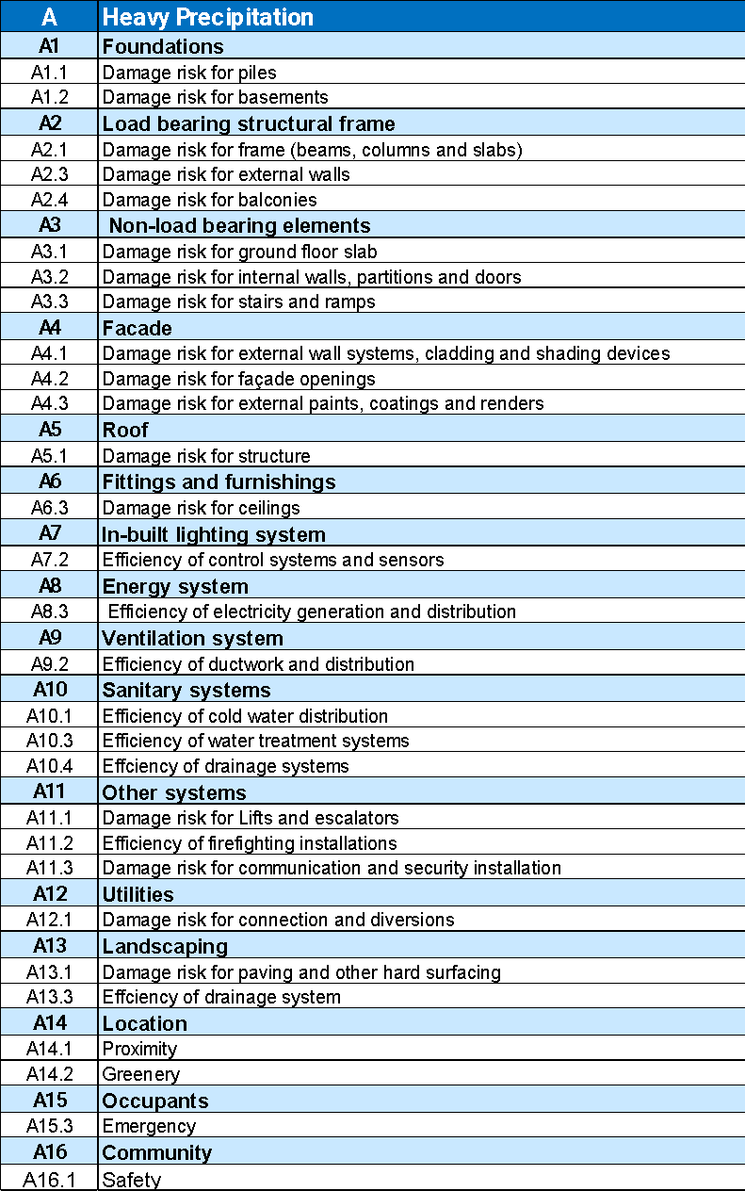
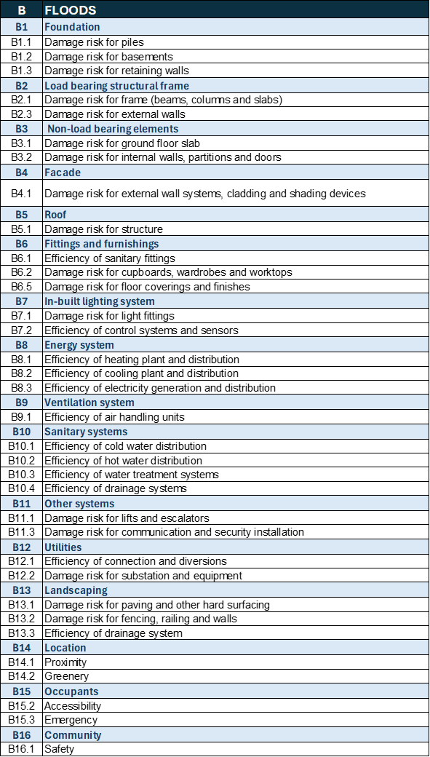
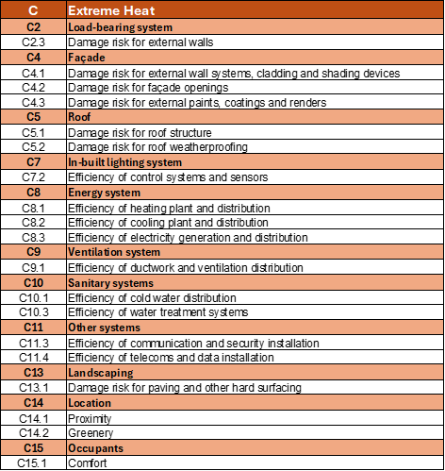
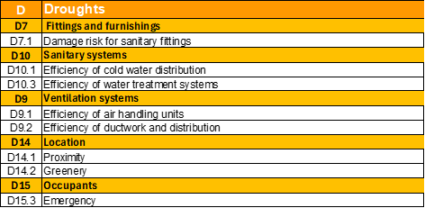
La struttura del Tool
Hazard

Slide 10
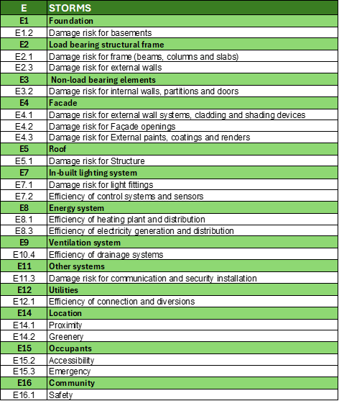
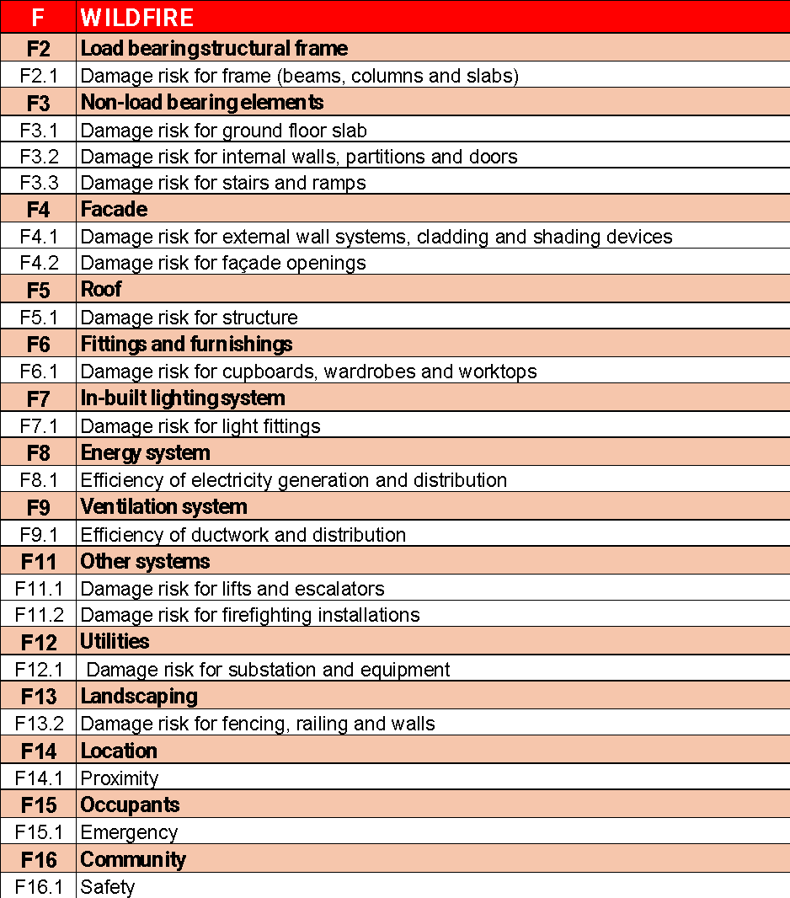
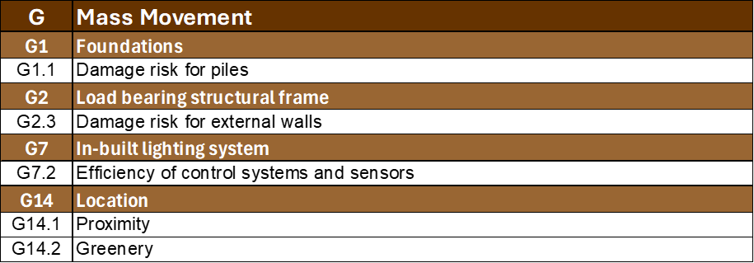
La struttura del Tool
Hazard

Slide 11
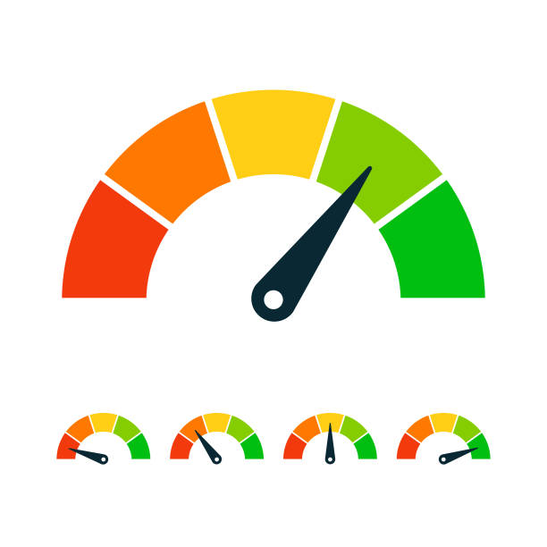
Criteri e Indicatori
Per quanto riguarda RNTool, ogni Categoria di Rischio in RBTool viene valutata attraverso una serie strutturata di criteri di vulnerabilità, esposizione e pericolo, che vengono resi operativi tramite indicatori.
Ciascun indicatore è documentato con:
-una descrizione e un'unità di misura (se applicabile)
-indicazioni sulle prestazioni (Più Alto è Meglio, Più Basso è Meglio o Qualitativo)
-parametri di riferimento:
-valore 0 = condizione ottimale (punteggio = 0)
-valore 1 = condizione critica (punteggio = 1)
-metodo di valutazione
-fonti dei dati
-riferimenti

Slide 12
Criteri di Esposizione
Per quanto riguarda l'esposizione, RBTool adotta un criterio qualitativo unico denominato “Magnitudine dell’Esposizione”, associato all'indicatore qualitativo “Livello di Esposizione”. Questo indicatore viene utilizzato per esprimere la misura in cui un determinato Elemento Esposto (vedi Tabella 20) è presente e quindi potenzialmente interessato da un dato pericolo climatico. Il Livello di Esposizione risponde alla domanda: “Quanti elementi sono esposti?”, concentrandosi sulla quantità o sulla prevalenza degli Elementi Esposti all'interno dell'edificio.
Livello di Esposizione Valore Normalizzato | Scenario
0,1 | Gli Elementi Esposti sono molto pochi o la superficie totale è <5% del componente edilizio correlato (Macrocategoria)
0,3 | Pochi Elementi Esposti o superficie totale minore del 15% del corrispondente componente edilizio (Macrocategoria)
0,5 | Numero moderato di Elementi Esposti o superficie totale compresa tra il 15% e il 30% del componente edilizio corrispondente (Macrocategoria)
0,7 | Numerosi Elementi Esposti o superficie totale compresa tra il 30% e il 60% del componente edilizio corrispondente (Macrocategoria)
0,9 | Gli Elementi Esposti dominano il componente edilizio pertinente (Macrocategoria) o la superficie totale >60% del componente edilizio correlato (Macrocategoria)

Slide 13

Contestualizzazione
Per essere utilizzato in modo efficace, l'RBTool richiede una contestualizzazione che trasformi il quadro generico in uno strumento di valutazione operativa locale su misura per gli edifici specifici e le esigenze territoriali.
Garantisce:
-Rilevanza degli indicatori
-Utilizzo di parametri di riferimento applicabili
-Valori di rischio significativi
-Valutazione efficiente incentrata su ciò che conta davvero

Slide 14
Panoramica del processo di contestualizzazione
Passaggi principali:
Selezione dei pericoli rilevanti
Selezione delle Macrocategorie e delle Categorie di Rischio
Definizione dei parametri di riferimento
Valutazione dei pesi
Convalida dei dati locali e degli indicatori

Slide 15

Step 1: Selezione dei Pericoli rilevanti
Non tutti i rischi climatici hanno la stessa rilevanza in tutti i territori. Pertanto, il primo passo di contestualizzazione consiste nel selezionare le Questioni (Pericoli) più significative per il patrimonio edilizio locale. Tale selezione può basarsi su:
-valutazioni della vulnerabilità climatica a livello locale o regionale
-SECAP o strategie nazionali di adattamento
-dati storici sui danni agli edifici
-consultazione delle parti interessate (ad es. ingegneri locali, gestori di strutture)
I pericoli con probabilità o impatto trascurabili possono essere esclusi dalla versione locale di RBTool.

Slide 16
Step 2: Selezione delle Macrocategorie e delle Categorie di Rischio
Macrocategorie
Categorie di Rischio
Ogni Macrocategoria corrisponde a componenti dell'edificio, spazi o utenti che possono essere presenti o meno a seconda della progettazione, della funzione e del contesto dell'edificio. L'inclusione di una Macrocategoria nel processo di valutazione dovrebbe riflettere la sua effettiva rilevanza e presenza nell'edificio specifico.
Le Categorie di Rischio collegate a ciascuna Macrocategoria devono essere selezionate tenendo conto della tipologia e dell'uso dell'edificio. Un ospedale e un condominio residenziale, ad esempio, possono richiedere serie diverse di Categorie di Rischio a causa dei diversi profili di vulnerabilità e delle funzioni critiche.

Slide 17

Step 4: Assegnazione dei pesi
Nel RBTool, l'assegnazione dei pesi alle Categorie di Rischio e alle Macrocategorie dovrebbe basarsi sulla loro importanza relativa nel contesto specifico della valutazione. Il processo di ponderazione dovrebbe tenere conto di:
-Rilevanza funzionale.
-Sensibilità alla vulnerabilità.
-Potenziali conseguenze di danni o interruzioni.
-Giudizio degli esperti e metodi partecipativi.

Slide 18

Step 5: Convalida degli Indicatori e Fonti dei Dati
1. Convalida i dati locali in base a :
-Disponibilità e accuratezza delle informazioni.
-Compatibilità dei dati con il metodo di valutazione.
2. Regolare gli indicatori se necessario.
3. Documentare le fonti dei dati, come audit energetici, BIM, ispezioni in loco.

Slide 19
Esempio pratico dell’RBTool
Step 1 Assegnazione dei valori di rischio alle problematiche
Opzione 1
1.1 Viene assegnato il valore di probabilità di Pericolo (HV)
Codice | Pericolo | HV
A | Precipitazioni Intense | 0,8
C | Temperature Estreme | 0,9
Il valore HV varia da 0 a 1. HV risponde alla domanda: quanto è grave il pericolo?

Slide 20
Esempio pratico dell’RBTool
Step 1
Opzione 2
In alternativa, è possibile utilizzare indicatori climatici per determinare l'HV. Di seguito è riportato un esempio per il Pericolo “Precipitazioni Intense”.
Codice | Criteri del Pericolo | Indicatori del Pericolo | Unità di misura | Valore
H.A1 | R20 | Numero di giorni con precipitazioni ≥ 20 mm | numero | 2
H.A2 | SDII | Indice dell'intensità pluviometrica giornaliera | mm/giorno | 8
H.A3 | RX1DAY | Precipitazioni totali massime che cadono in un solo giorno | mm | 60

Slide 21
Esempio pratico dell’RBTool
Step 1
Opzione 2
Il valore dei pericoli climatici è normalizzato nell'intervallo (0-1) - Esempio per H.A3
Codice | Criteri del Pericolo | Indicatori del Pericolo | Unità di misura | Valore
H.A3 | RX1DAY | Precipitazioni totali massime che cadono in un solo giorno | mm | 60
Tipo: Più basso è meglio
Parametro di riferimento 1 - Critico | Xmax | 100
Parametro di riferimento 0 - Ottimale | Xmin | 20
Valore dell'indicatore | Xi | 60
Valore normalizzato |  | 0,5
Nv = Xi - Xmin
Xmax - Xmin

Slide 22
Esempio pratico dell’RBTool
Step 1
Opzione 2
Il valore dei pericoli climatici è normalizzato nell'intervallo (0-1) - Esempio per H.A3
Codice | Criteri del Pericolo | Indicatori del Pericolo | Valore Normalizzato | Peso | Valore ponderato
H.A1 | R20 | Numero di giorni con precipitazioni ≥ 20 mm | 0,7 | 0,33 | 0,23
H.A2 | SDII | Indice dell'intensità pluviometrica giornaliera | 0,7 | 0,33 | 0,23
H.A3 | RX1DAY | Precipitazioni totali massime che cadono in un solo giorno | 0,5 | 0,33 | 0,17
Note: Valore ponderato = valore normalizzato * peso
HV: 0,63

Slide 23
Esempio pratico dell’RBTool
Valore di Esposizione (EV) calcolo per Categorie di Rischio
Viene calcolato il valore degli Indicatori di Esposizione associati alle Categorie di Rischio
A | Precipitazioni Intense
A4 | Facciata | Criteri di Esposizione |  | Indicatori di Esposizione | Unità | Valore
A4.2 | Aperture di facciata | E.4.2.1 | Estensione dell'involucro vetrato | Superficie totale degli elementi vetrati nell'involucro dell'edificio | m² di vetri/m² superficie totale dell'involucro | 60%
Tipo: Più Basso è Meglio
Parametro di riferimento 1 - Critico | Xmax | 100%
Parametro di riferimento 0 - Ottimale | Xmin | 0%
Valore dell'indicatore | Xi | 60%
Valore Normalizzato |  | 0,6
Nv = Xi - Xmin
Xmax - Xmin

Slide 24
Esempio pratico dell’RBTool
Calcolo dei valori di vulnerabilità per le Categorie di Rischio
Il valore degli Indicatori di Vulnerabilità delle Categorie di Rischio viene calcolato (esempio per la Categoria di Rischio C8.1)
A4.2 | Facciate | Criterio | Indicatore | Unità | Valore
 | A4.2.1 | Finestre e Persiane Sicure | Quota di finestre protette dalla grandine | % | 25
 | A4.2.2 | Efficacia della Sigillatura | Percentuale di aperture con protezione efficace contro infiltrazioni di acqua/aria | % | 30
 | A4.2.3 | Resistenza del Vetro Alla Pressione dell’Acqua | Quota di finestre classificate per resistenza alla pressione | % | 15
 | A4.2.4 | Facilità di Smontaggio e Sostituzione dei Materiali | Percentuale di materiali facilmente sostituibili | % | 40

Slide 25
Esempio pratico dell’RBTool
Fase 3/4/5 Calcolo dei Valori di Vulnerabilità per le Categorie di Rischio
Il valore degli indicatori di vulnerabilità delle categorie di rischio è normalizzato nell'intervallo 0-1 (esempio per il criterio A4.2.1).
Criterio | Indicatore | Unità | Valore
Finestre e Persiane Sicure | Quota di finestre protette dalla grandine | % | 25
Tipo: Più Alto è Meglio
Parametro di riferimento 1 - Critico | Xmax | 0
Parametro di riferimento 0 - Ottimale | Xmin | 100
Valore dell'indicatore | Xi | 25
Valore Normalizzato |  | 0,75
Nv = Xi - Xmin
Xmax - Xmin

Slide 26
Esempio pratico dell’RBTool
Fase 3/4/5 Calcolo dei Valori di Vulnerabilità per le Categorie di Rischio
Per calcolare il Valore di Vulnerabilità (VV) per le Categorie di Rischio, occorre assegnare un peso agli Indicatori di Vulnerabilità (esempio per la categoria di rischio C8).
A4.2 | Facciate | Criterio | Valore Normalizzato
 | A4.2.1 | Finestre e Persiane Sicure | 0.75
 | A4.2.2 | Efficacia della Sigillatura | 0.70
 | A4.2.3 | Resistenza del Vetro Alla Pressione dell’Acqua | 0.85
 | A4.2.4 | Facilità di Smontaggio e Sostituzione dei Materiali | 0.60

Slide 27
Esempio pratico dell’RBTool
Fase 3/4/5 Calcolo dei Valori di Vulnerabilità per le Categorie di Rischio
Il valore degli Indicatori di Vulnerabilità delle Categorie di Rischio viene calcolato (esempio per la categoria di rischio C8.1)
A4.2 | Facciate | Criterio | Valore Normalizzato | Peso
 | A4.2.1 | Finestre e Persiane Sicure | 0.75 | 0.30
 | A4.2.2 | Efficacia della Sigillatura | 0.70 | 0.20
 | A4.2.3 | Resistenza del Vetro Alla Pressione dell’Acqua | 0.85 | 0.25
 | A4.2.4 | Facilità di Smontaggio e Sostituzione dei Materiali | 0.60 | 0.25

Slide 28
Esempio pratico dell’RBTool
Fase 3/4/5 Calcolo dei Valori di Vulnerabilità per le Categorie di Rischio
Il valore degli Indicatori di Vulnerabilità delle Categorie di Rischio viene calcolato (esempio per la categoria di rischio C8.1)
A4.2 | Facciate | Criterio | Valore Normalizzato | Peso | Valore del Peso
 | A4.2.1 | Finestre e Persiane Sicure | 0.75 | 0.30 | 0.22
 | A4.2.2 | Efficacia della Sigillatura | 0.70 | 0.20 | 0.14
 | A4.2.3 | Resistenza del Vetro Alla Pressione dell’Acqua | 0.85 | 0.25 | 0.21
 | A4.2.4 | Facilità di Smontaggio e Sostituzione dei Materiali | 0.60 | 0.25 | 0.15
0,72

Slide 29
Esempio pratico dell’RBTool
Calcolo del Valore di Rischio per le Categorie di Rischio
Il Valore di Rischio delle Categorie di Rischio è calcolato come media geometrica ponderata di HV, EV e VV (esempio per la Categoria di Rischio A4)
A4 | Facciate | Peso
Pericolo (HV) | 0,63 | 0,25
Esposizione (EV) | 0,6 | 0,25
Vulnerabilità (VV) | 0,68 | 0,5
Categoria del valore di rischio |  | 0,61
Note: I pesi sono assegnati dall'utente, il valore Totale deve essere 1

Slide 30
Esempio pratico dell’RBTool
Calcolo del valore di rischio per l'elemento costruttivo (Macrocategoria)
Il Valore di Rischio delle Macrocategorie è calcolato come somma ponderata dei Valori di Rischio delle Categorie.
A4 | Facciate | Livello di rischio della categoria | Peso | Valore ponderato
A4.1 | Rischio di danni per pareti esterne, rivestimenti e dispositivi di ombreggiamento | 0,67 | 0,5 | 0,33
A4.2 | Rischio di danni alle aperture di facciata | 0,71 | 0,25 | 0,18
A4.3 | Rischio di danni per vernici, rivestimenti e intonaci esterni | 0,81 | 0,25 | 0,2
Valore di rischio della Macrocategoria |  |  |  | 0,71
Note: I pesi sono assegnati dall'utente, il valore totale deve essere 1

Slide 31
Esempio pratico dell’RBTool
Calcolo del Valore di Rischio per un Pericolo
Valore di Rischio in relazione al Pericolo calcolato come somma ponderata dei Valori di Rischio delle Macrocategorie (esempio per il Pericolo A)
A | Precipitazioni intense | Livello di rischio della Macrocategoria | Peso | Valore ponderato
A4 | Facciata | 0,71 | 0,5 | 0,35
A5 | Tetto | 0,65 | 0,5 | 0,32
Valore del rischio del pericolo |  |  |  | 0,68
Note: I pesi sono assegnati dall'utente, il valore totale deve essere 1

Slide 32
Esempio pratico dell’RBTool
Calcolo del valore di rischio complessivo
Valore di Rischio Complessivo calcolato come somma ponderata dei Valori di Rischio dei Pericoli
Codice | Pericolo | Valore del rischio del pericolo | Peso | Valore ponderato
A | Precipitazioni intense | 0,68 | 0,4 | 0,27
C | Temperature estreme | 0,75 | 0,6 | 0,45
Valore complessivo del rischio |  |  |  | 0,72
Note: I pesi sono assegnati dall'utente, il valore totale deve essere 1

Slide 33
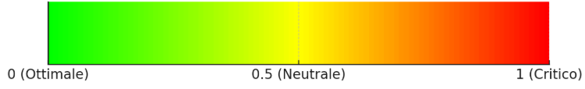
RISULTATI DELLA VALUTAZIONE DEL RISCHIO PER CATEGORIA
Componente Edilizio: Facciate
Rischio di danni per pareti esterne, rivestimenti e dispositivi di ombreggiamento
RISCHIO 0,67
Il sistema di valutazione produce risultati anche a livello degli Elementi Esposti all'interno di un edificio.
RISCHIO 0,71
Rischio di danni alle aperture di facciata
RISCHIO 0,82
Rischio di danni per vernici, rivestimenti e intonaci esterni
Categoria di Rischio

Slide 34
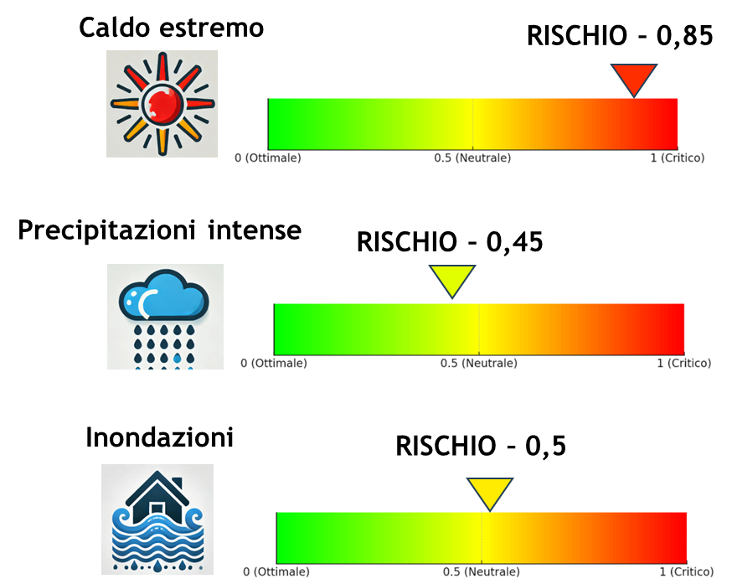
RISULTATI DELLA VALUTAZIONE DEL RISCHIO PER COMPONENTE EDILIZIO
Pericolo: Precipitazioni intense
RISCHIO 0,71
Per ogni pericolo climatico, il sistema di valutazione produce un punteggio che indica il livello di rischio dei Componenti Edilizi inclusi nella valutazione.
Facciate
RISCHIO 0,65
Tetti
Componente Edilizio

Slide 35
RISULTATI DELLA VALUTAZIONE DEL RISCHIO PER PERICOLO E COMPLESSIVI
RISCHIO PER PERICOLO
Temperature Estreme
RISK 0,75
L'applicazione del sistema di valutazione produce punteggi (0,1) che rappresentano:
il livello di rischio complessivo dell'Edificio
il rischio associato a ciascuna singola Problematica
il rischio per Componente Edilizia
il rischio relativo a specifici Elementi Esposti
Precipitazioni Intense
RISK 0,68
RISCHIO COMPLESSIVO – 0,72

Slide 36
RISULTATI DELLA VALUTAZIONE DEL RISCHIO
RISCHIO COMPLESSIVO – 0,72
CCC
L'applicazione del sistema di valutazione produce punteggi (0,1) che rappresentano:
il livello di rischio complessivo dell'edificio
il rischio associato a ciascun pericolo individuale
il rischio per Elemento Edilizio
il rischio relativo a specifici elementi esposti
RISCHIO PER PERICOLO
Temperature Estreme
RISCHIO 0,75
Precipitazioni Intense
RISCHIO 0,68

Slide 37
Valutazione Multi Livello
Macrocategoria | Settore Urbano
Fondamenta | Edifici
Struttura Portante | Edifici
Elementi Non-Portanti | Edifici
Facciata | Edifici
Tetto | Edifici
Allestimento e Arredamento | Edifici, Acqua
Sistemi di Illuminazione Integrati | Energia, Salute
Sistema Energetico | Energia, Salute
Sistema di Ventilazione | Energia, Salute
Sistemi idrico-sanitari | Energia, Salute
Altri Sistemi | Energia, Salute
Utenze | Energia, Salute
Architettura del paesaggio | Ambiente e Biodiversità
Occupanti | Salute
Posizione | Edifici
Comunità | Protezione Civile e Emergenze
I settori urbani sono armonizzati tra RNTool e RBTool, consentendo un utilizzo coerente dei dati e una pianificazione coordinata su tutte le scale. Ciò garantisce che le misure a livello di edificio contribuiscano agli obiettivi di resilienza urbana e che nelle strategie di quartiere vi siano inglobate le vulnerabilità degli edifici.

Slide 38

Specificità degli indicatori RBTool
I Criteri di Vulnerabilità e Pericolo sono simili a quelli degli RNTool: garantiscono una valutazione multiscala, in modo che lo stesso settore (ad esempio, acqua, energia, trasporti) possa essere analizzato nella sua interezza, dalla sua origine negli edifici fino alla sua gestione a livello di quartiere.
-L'esposizione è valutata tramite un unico criterio qualitativo:
Livello di Esposizione: Quanti elementi sono esposti.
Scala normalizzata: da 0,1 che indica una presenza molto ridotta a 0,9 che indica una presenza dominante.

Slide 39
Risultati e Loro Utilizzo
Valori di rischio forniti a più livelli:
-Per Categoria Di Rischio: Consente una comprensione dettagliata dei tipi specifici di rischi legati al clima che interessano l'edificio (ad es. rischio di alluvioni, stress termico, danni causati dal vento).
-Per Macrocategoria (ad es. facciata, tetto): Facilita valutazioni mirate dei componenti dell'edificio, aiutando a identificare quali elementi strutturali sono più vulnerabili.
-Rischio Complessivo dell’Edificio: Aggrega tutte le categorie in un unico parametro, offrendo una visione completa del profilo di rischio climatico complessivo dell'edificio.
Supporta il processo decisionale per:
-Ristrutturazione resiliente al clima di edifici : Guida la progettazione e l’implementazione di misure di adattamento per aumentare la resilienza dell'edificio rispetto ai pericoli climatici previsti.
-Priorità degli interventi: Aiuta le parti interessate ad allocare le risorse in modo efficiente, identificando le azioni più urgenti e di maggiore impatto.
-Integrazione con i risultati di RNTool a livello di quartiere: Garantisce la coerenza tra le valutazioni a livello di edificio e le strategie di resilienza a livello di quartiere più ampio, favorendo una pianificazione coordinata dell'adattamento climatico.

